Slide 1
Môj idol
Erika Hatalová I.A

Slide 2
*12. september 1973, Kalifornia, USA
† 30. november 2013, Kalifornia, USA

Slide 3
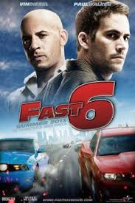
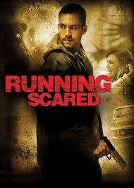
Kariéra

Slide 4
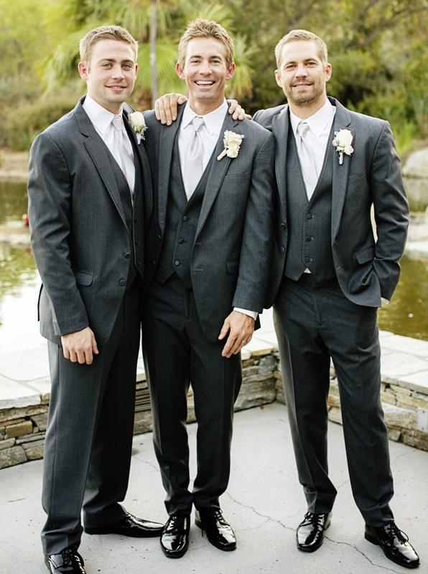
Syn modelky a podnikateľa.
Jeho dedo bol profesionálny boxer
Najstarší z piatich súrodencov
navštevoval strednú školu v San Fernando Valley a v roku 1991 maturoval
Po ukončení strednej školy študoval morskú biológiu

Slide 5
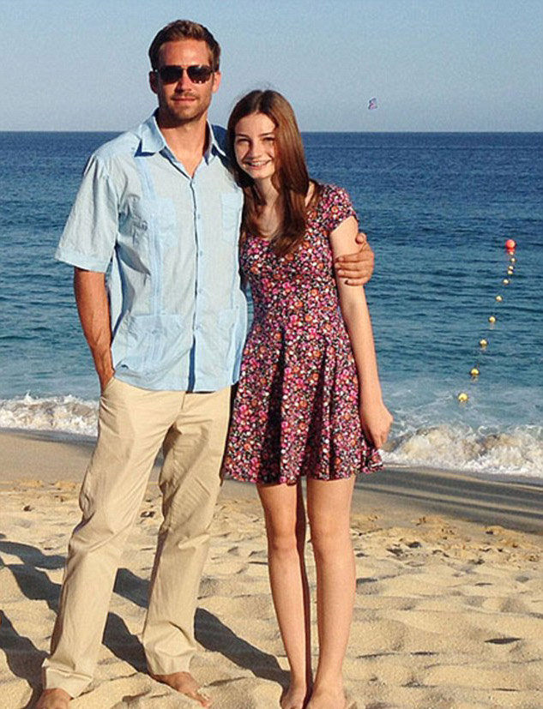
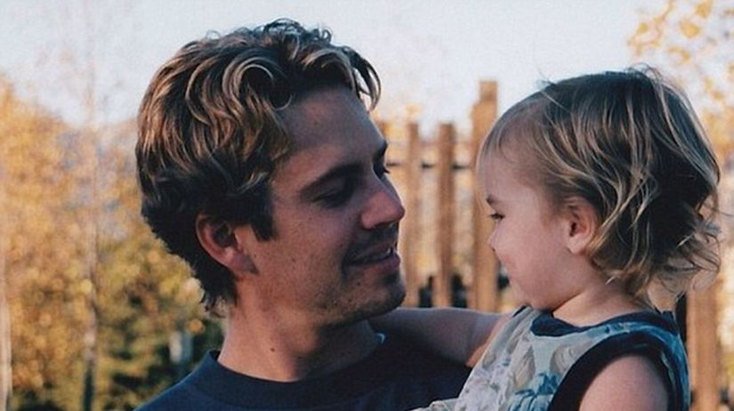
1998

Slide 6
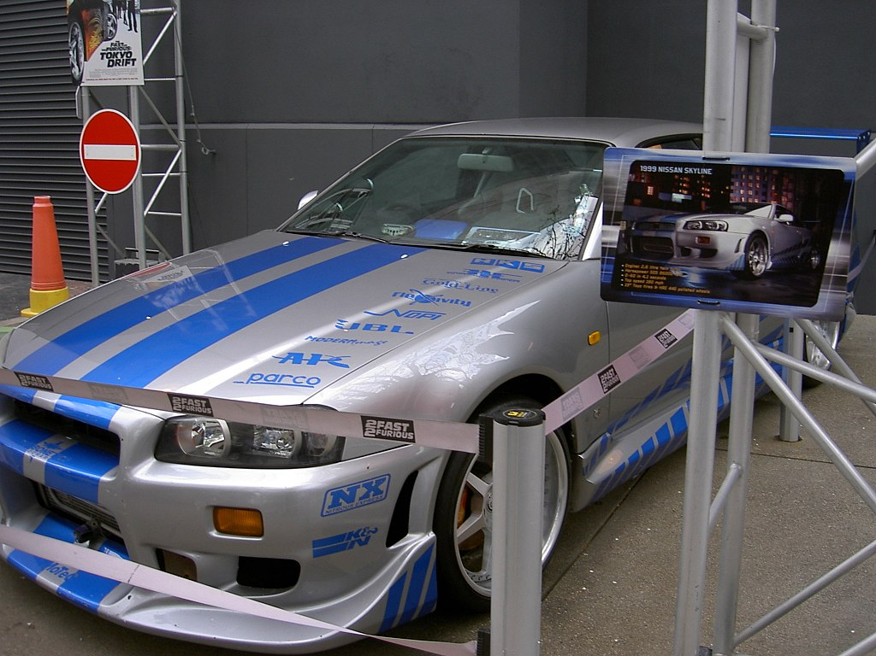
surfovanie a morská biológia.
držiteľ hnedého pásu v brazílskom džiu-džicu
Miloval preteky automobilov a sám pretekal v pretekoch, s automobilom BMW M3 E92.
vlastnil Nissan Skyline R34 GT-R V-Spec II, ktorý sa objavil vo filme Rýchlo a zbesilo 2- mnoho kaskadérskych scén natočil sám.
Venoval sa aj charite, v ktorej sa rozhodol pomáhať obetiam zemetrasenia v Čile a na Haiti v roku 2010.

Slide 7
Smrť

Slide 8
https://www.youtube.com/watch?v=0eL_cLqaMX0

